Slide 1

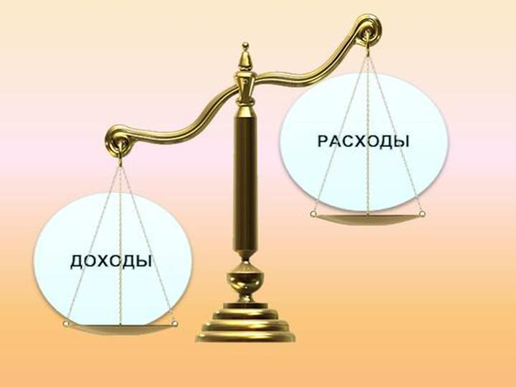
Муниципальный район «Балейский район»
ОТЧЕТ ДЛЯ
ГРАЖДАН
ОТЧЕТ для граждан подготовлен на основании
Решения Совета муниципального района «Балейский район» об исполнении бюджета муниципального района «Балейский район» за 2024 год № 127 от 27.05.2025 года.

Slide 2

Балейскийрайон
« Отчет для граждан» познакомит вас с положениями одного из основных финансовых документов муниципального района «Балейский район» –отчета об исполнении бюджета муниципального района «Балейский район» за 2024 год
Представленная информация предназначена для широкого круга пользователей и будет интересна и полезна как студентам, педагогам, врачам, молодым семьям, так и муниципальным служащим, пенсионерам и другим категориям населения, так как бюджет района затрагивает интересы каждого жителя Балейского района
Мы постарались в доступной и понятной форме для граждан, показать
основные показатели исполнения бюджета муниципального района.

Slide 3
Бюджетный процесс – ежегодное формирование и
исполнение бюджета
Утверждение бюджета на очередной финансовый год и плановый период
Исполнение бюджета в текущем году
Формирование отчета об исполнении бюджета предыдущего года
Утверждение отчета об исполнении бюджета предыдущего года
Рассмотрение проекта бюджета на очередной год и плановый период

Slide 4

Исполнение бюджета - это этап бюджетного процесса, который начинается с момента утверждения решения о бюджете законодательным (представительным) органом муниципального образования и продолжается в течении финансового года.
Исполнение бюджета - процесс сбора и учета доходов и осуществление расходов на основе сводной бюджетной росписи и кассового плана.
Можно выделить следующие этапы исполнения бюджета:
Исполнение бюджета по доходам;
Исполнение по расходам;
Составление и утверждение отчета об исполнении бюджета.
Отчет об исполнении бюджета содержит данные об исполнении бюджета по доходам, расходам и источникам финансирования дефицита бюджета в соответствии с бюджетной классификацией Российской Федерации.

Slide 5

Глоссарий
Бюджет - форма образования и расходования денежных средств, предназначенных для
финансового обеспечения задач и функций государства и местного самоуправления.
Администратор доходов бюджета - орган государственной власти, орган местного самоуправления, орган местной администрации, орган управления государственным внебюджетным фондом, ЦБ РФ, казенное учреждение, осуществляющие в соответствии с законодательством Российской Федерации контроль за правильностью исчисления, полнотой и своевременностью уплаты, начисление, учет, взыскание и принятие решений о возврате (зачете) излишне уплаченных (взысканных) платежей,
пеней и штрафов по ним, являющихся доходами бюджетов бюджетной системы РФ.
Доходы бюджета - денежные средства, поступающие в бюджет, за исключением средств, являющихся
в соответствии с Бюджетным кодексом РФ источниками финансирования дефицита бюджета.

Slide 6
Налог - обязательный, индивидуально безвозмездный платеж, взимаемый с физических и юридических
лиц для финансового обеспечения деятельности государства и (или) муниципальных образований.
Налоговые доходы - доходы от предусмотренных законодательством РФ о налогах и сборах
федеральных налогов и сборов, в том числе от налогов, предусмотренных специальными
налоговыми режимами, региональных и местных налогов, а также пеней и штрафов по ним.
Неналоговые доходы - доходы от использования имущества, находящегося в государственной или муниципальной собственности, доходы от продажи имущества (кроме акций и иных форм участия
в капитале, государственных запасов драгоценных металлов и драгоценных камней), находящегося
в государственной или муниципальной собственности, доходы от платных услуг, оказываемых
казенными учреждениями, средства, полученные в результате применения мер гражданско-
правовой, административной и уголовной ответственности, в том числе штрафы,
конфискации, компенсации и иные суммы принудительного изъятия.

Slide 7

Глоссарий
Безвозмездные поступления - поступающие в бюджет денежные средства на безвозмездной основе из бюджетов других уровней (межбюджетные трансферты), от физических и юридических лиц.
Дотация - межбюджетный трансферт, предоставляемый на безвозмездной и безвозвратной основе без установления направлений и (или) условий их использования. Дотации выделяются из бюджета вышестоящего уровня в случаях, если закрепленных и регулирующих доходов не достаточно для формирования минимального бюджета нижестоящего территориального уровня.
Субсидия — межбюджетный трансферт ,предоставляемый в целях софинансирования расходных обязательств
Субвенция — межбюджетный трансферт ,предоставляемый в целях финансового обеспечения расходных обязательств по переданным полномочиям. Имеет конкретные цели; в отличие от дотации (которая не имеет цели в принципе) подлежат возврату в случае отклонения от цели.

Slide 8

Расходы бюджета - это выплачиваемые из бюджета денежные средства (социальные выплаты населению, содержание государственных учреждений (образование, ЖКХ, культура и другие) капитальное строительство и другие), за исключением средств, являющихся в соответствии с Бюджетным кодексом РФ источниками финансирования дефицита бюджета.
Главный распорядитель бюджетных средств (ГРБС) - орган государственной власти, орган управления государственным внебюджетным фондом, орган местного самоуправления, орган местной администрации, а также наиболее значимое учреждение науки, образования, культуры и здравоохранения, имеющие право распределять бюджетные ассигнования и лимиты бюджетных обязательств между подведомственными распорядителями и (или) получателями бюджетных средств.
Государственная (муниципальная) программа- система мероприятий (взаимоувязанных по задачам, срокам осуществления и ресурсам) и инструментов государственной политики, обеспечивающих в рамках реализации ключевых государственных (муниципальных) функций достижение приоритетов и целей государственной (муниципальной) политики в сфере социально-экономического развития и безопасности.
Профицит - превышение доходов над расходами бюджета.
Дефицит - превышение расходов бюджета над его доходами.

Slide 9
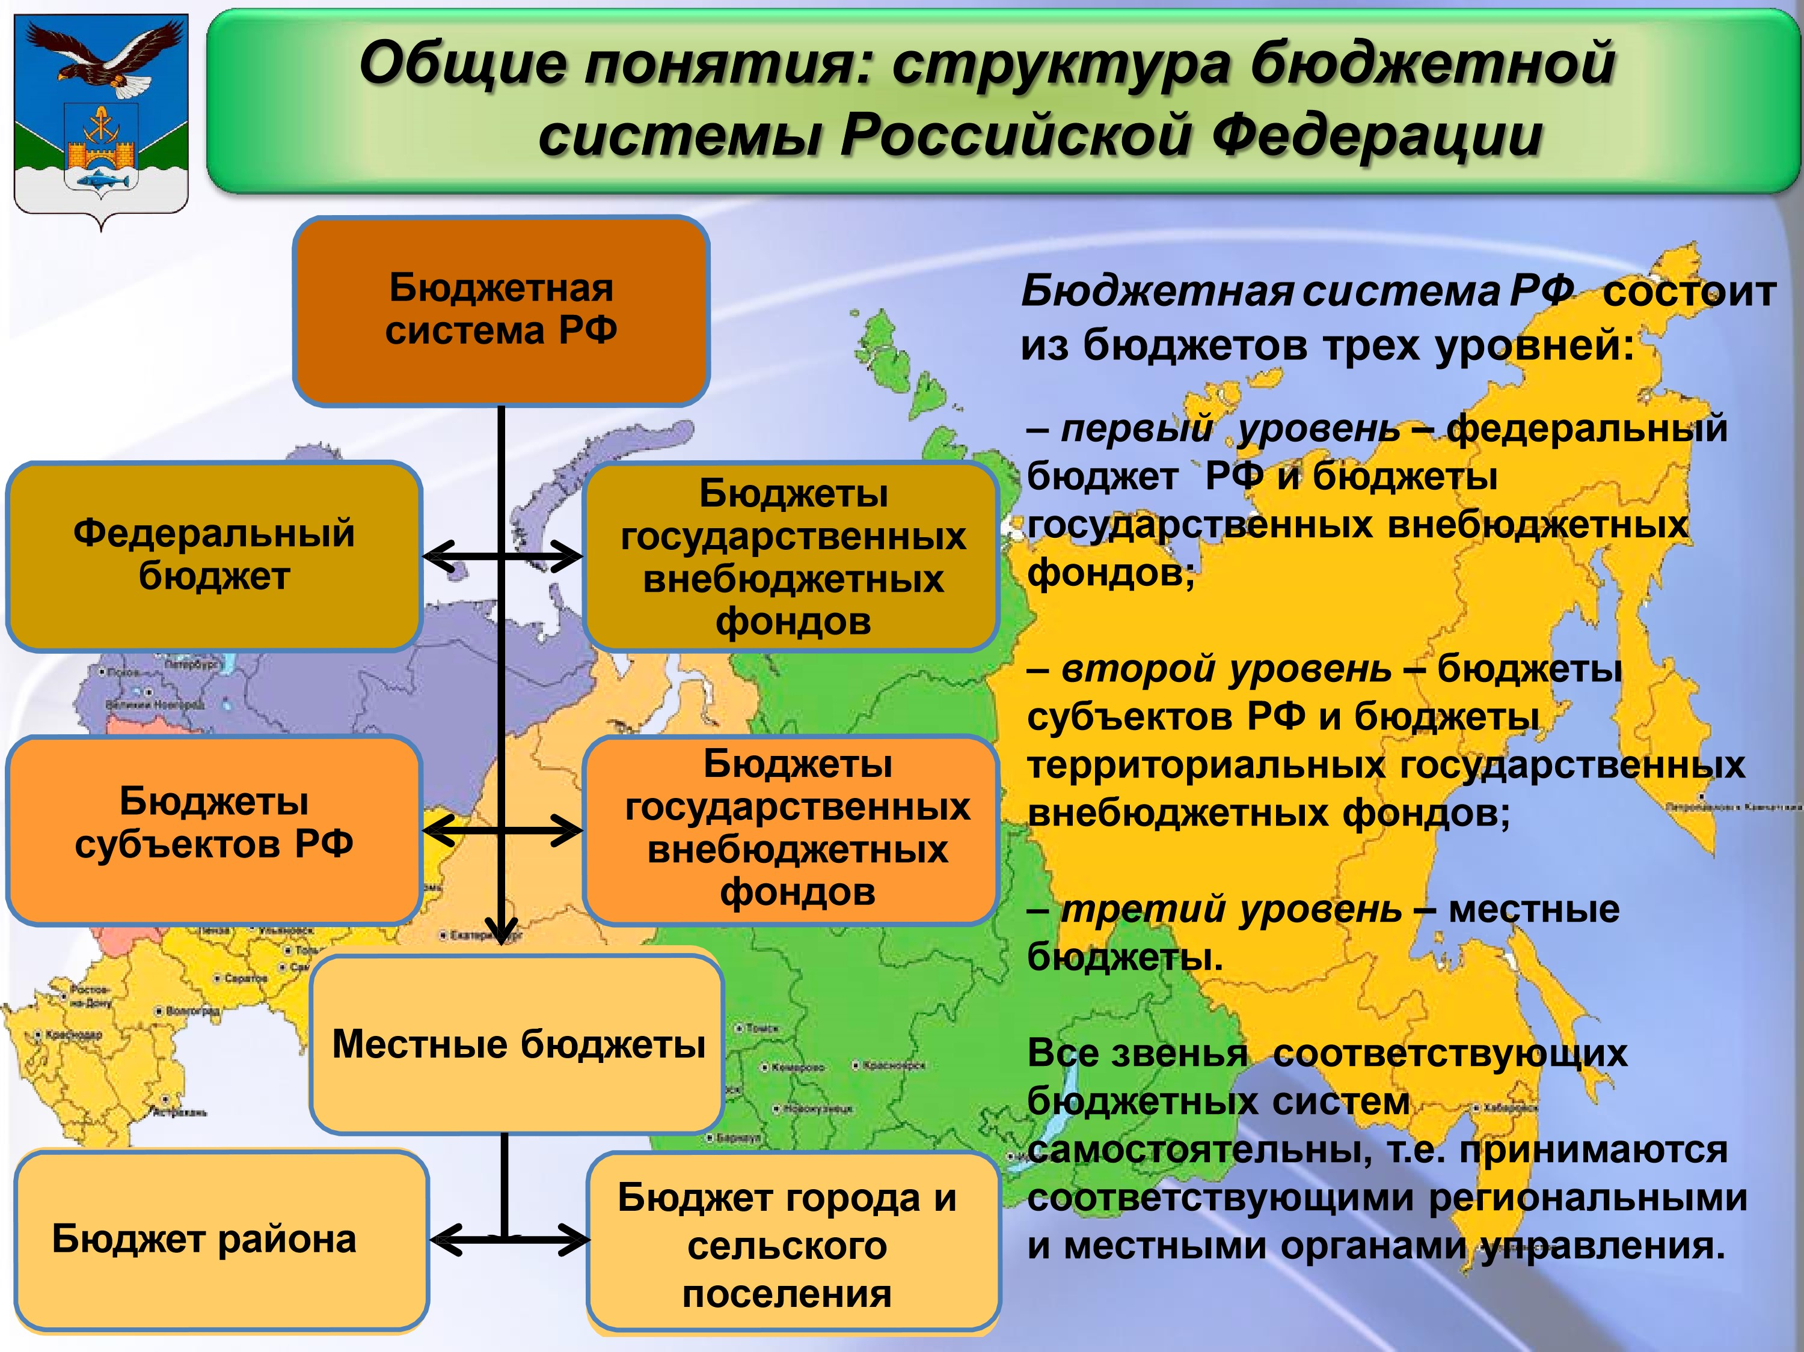


Slide 10

Участники бюджетного процесса
глава муниципального района «Балейский район»
Совет муниципального района «Балейский район»
управление Федерального казначейства по ЗАБАЙКАЛЬСКОму КРАю
Контрольно-СЧЕТНАЯ ПАЛАТА муниципального района «Балейский район»
главные распорядители, распорядители и получатели средств бюджета района
администрация муниципального района «Балейский район»
главные администраторы (администраторы) доходов бюджета района
главные администраторы (администраторы) источников финансирования дефицита бюджета района
Комитет по финансам администрации муниципального района «Балейский район»

Slide 11

Основные приоритеты бюджетной и налоговой политики
Балейского муниципального района
Обеспечение сбалансированности и
устойчивости бюджетной системы муниципального района
Управление муниципальным
долгом
Повышение эффективности
бюджетных расходов
Повышение прозрачности
бюджета и бюджетного
процесса
Совершенствование программного метода планирования расходов

Slide 12

Основные параметры
бюджета Балейского муниципального района
2024 год
Доходы в сумме 1 240 639 213 рублей 50 копеек;
Расходы в сумме 1 259 967 828 рублей 17 копейки;
Дефицит в сумме 19 328 614 рублей 67 копеек.

Slide 13

Доходы бюджета Балейского муниципального района
Налоговые
доходы
Неналоговые
доходы
Безвозмездные
поступления
Налог на доходы физических лиц;
Налог на добычу полезных ископаемых;
Акцизы на нефтепродукты;
Государственная пошлина;
Налог по упрощенной системе налогообложения;
Единый с/х налог;
Налог, взимаемый в связи с применением патентной системы налогообложения.
Доходы от сдачи в аренду муниципального имущества;
Доходы от аренды земельных участков;
Поступления штрафных санкций;
Плата за негативное воздействие на окружающую среду;
Поступления от продажи муниципального имущества;
Доходы от оказания платных услуг.
Поступающие в бюджет денежные средства на безвозвратной и безвозмездной основе из бюджетов других уровней (межбюджетные трансферты в виде дотаций, субсидий, субвенций), а также перечисления от физических и юридических лиц.

Slide 14
Структура доходов бюджета муниципального района «Балейский район" в 2024 году
Всего 1 240 639,21
тыс. руб.

Slide 15
Объем доходов бюджета муниципального района
«Балейский район» в 2024 году
Неналоговые доходы
Безвозмездные поступления
Налоговые доходы
НДФЛ
237 217,80 тыс. рублей
Доходы от оказания платных услуг
13 657,33 тыс. рублей
Субвенции
400 403,04 тыс. рублей
Акцизы
13 943,33 тыс. рублей
Доходы от продажи
3 440,17 тыс. рублей
Дотации
259 721,28 тыс. рублей
Налоги на совокупный доход
9 387,40 тыс.рублей
Прочие неналоговые
3 074,08 тыс. рублей
Субсидии
132 286,33 тыс. рублей
Штрафы
1 612,43 тыс. рублей
НДПИ
121 294,42 тыс. рублей
Иные межбюджетные трансферты
54 741,55тыс.рублей
Доходы от использования имущества
2 836,60 тыс. рублей
Гос. пошлина
3 862,83 тыс.рублей
Плата за негативное воздействие 581,27 тыс. рублей
.
Возврат остатков субсидий, субвенций прошлых лет
-25 595,07 тыс.рублей

Slide 16
Налоги (сборы) | Исполнения за 2023 год (тыс. рублей) | Исполнения за 2024 год (тыс. рублей) | Темп роста в 2024 году в сравнении с 2023 годом (%)
Налоговые поступления | 312 195,40 | 385 705,48 | 80,95%
НДФЛ | 209 543,35 | 237 217,80 | 88,34%
Акцизы | 13 388,93 | 13 943,33 | 96,03%
Налоги на совокупный доход | 5 073,81 | 9 387,40 | 54,05%
Налоги на имущество | 0 | 0 | 0
НДПИ | 82 122,74 | 121 294,42 | 67,71%
Государственная пошлина | 2 066,57 | 3 862,53 | 53,51%
Неналоговые поступления | 20 533,62 | 25 201,87 | 81,48%
Доходы от использования муниципального имущества | 3 869,89 | 2 836,59 | 136,43%
Плата за негативное воздействие на окружающую среду | 812,59 | 581,27 | 139,80%
Платные услуги | 12 912,05 | 13 657,33 | 94,55%
Доходы от продажи | 310,21 | 3 440,17 | 9,02%
Штрафы | 1 146,14 | 1 612,43 | 71,09%
Прочие неналоговые доходы | 1 482,74 | 3 074,08 | 48,24%
Всего собственные доходы | 332 729,02 | 410 907,35 | 80,98%

Slide 17
Показатели | Исполнение за 2023 год (тыс. рублей) | Исполнение за 2024 год (тыс. рублей) | Отклонение 2024 года к 2023 году (тыс. рублей) | Темп роста в 2024 году в сравнении с 2023 годом (%)
Безвозмездные поступления, всего | 1 048 094,00 | 829 731,86 | -218 362,14 | 79,17%
Дотации бюджетам муниципальных образований | 284 949,36 | 259 721,28 | -25 228,08 | 91,15%
Субсидии бюджетам муниципальных образований (межбюджетные субсидии) | 216 048,41 | 132 286,33 | -83 762,08 | 61,23%
Субвенции бюджетам муниципальных образований | 322 775,29 | 400 403,04 | 77 627,75 | 124,05%
Иные межбюджетные трансферты | 224 640,85 | 54 741,55 | -169 899,30 | 24,37%
Возврат остатков субсидий, субвенций прошлых лет | -319,90 | -17 420,35 | -17 100,45 | 5445,56%

Slide 18
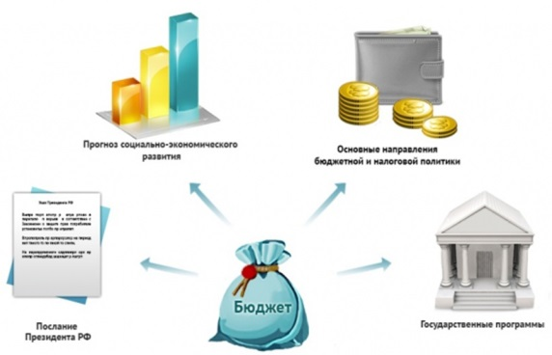

Расходы Балейского муниципального района
Расходы бюджета – выплачиваемые из бюджета денежные средства, за исключением средств, являющихся в соответствии с бюджетным Кодексом источниками финансирования дефицита бюджета.
Формирование расходов осуществляется в соответствии с расходными обязательствами, обусловленными установленным законодательством разграничением полномочий, исполнение которых должно происходить в очередном финансовом году за счет средств соответствующих бюджетов.
Принципы формирования расходов бюджета:
По разделам;
По ведомствам;
По муниципальным программам.

Slide 19










РАСХОДЫ
По функциям государства
По ведомствам
По типам расходных обязательств
По государственным программам
Расходы бюджетов по основным функциям
Национальная оборона
Охрана окружающей среды
Социальная политика
Национальная экономика
Культура
Средства массовой информации
Межбюджетные трансферты общего характера (дотации)
Физическая культура и спорт
Общегосударственные вопросы
Здравоохранение
Жилищно-коммунальное хозяйство
Образование
Национальная безопасность и правоохранительная деятельность
Обслуживание государственного муниципального долга

Slide 20
Расходы бюджета по разделам и подразделам бюджетной классификации
 |  |  | тыс. рублей
Наименование раздела, подраздела | план 2024 года | факт 2024 года | процент исполнения
Общегосударственные вопросы | 98 061,46 | 95 763,80 | 97,66 %
Национальная оборона | 530,54 | 234,89 | 44,27%
Национальная безопасность и правоохранительная деятельность | 11 030,72 | 10 755,65 | 97,51%
Национальная экономика | 173 511,15 | 123 839,78 | 71,37%
Жилищно-коммунальное хозяйство | 16 179,49 | 13 786,84 | 85,21%
Охрана окружающей среды | 348,85 | 0 | 0%
Образование | 790 808,64 | 780 791,23 | 98,73%
Культура, кинематография | 81 087,78 | 80 277,22 | 99%
Социальная политика | 13 764,98 | 13 045,88 | 94,78%
Физическая культура и спорт | 150,00 | 149,99 | 100%
Средства массовой информации | 5 028,66 | 5 028,66 | 100%
Обслуживание государственного (муниципального ) долга | 6,51 | 6,51 | 100%
Межбюджетные трансферты | 136 287,32 | 136 287,32 | 100%
Итого расходов | 1 326 796,15 | 1 259 967,82 | 94,96%

Slide 21


Структура расходов бюджета в 202 году – 1 259 967,82 тыс. руб. в т.ч.

Slide 22
№п/п 1 | Расходы бюджета муниципального района «Балейский район» по муниципальным программам в 2024г. Наименование программы | Сумма руб.
 | 2 | 3
1 | МП" Улучшение условий и охраны труда в муниципальном районе "Балейский район" на 2023-2025 годы" | 96 900,00
2 | МП "Противодействие экстремизму и профилактика терроризма на территории муниципального района "Балейский район" на 2021 - 2025 годы" | 20 000,00
3 | МП "Поддержка и развитие малого предпринимательства в муниципальном районе "Балейский район" на 2022-2025 годы | 50 000,00
5 | МП "Модернизация объектов коммунальной инфраструктуры муниципального района "Балейский район" (2021-2023 годы)" | 444 591,18
6 | МП «Комплексная модернизация общего образования Балейского района на 2023-2025 годы» | 1 893 700,21
7 | МП "Отдых, оздоровление, временная трудовая занятость детей и молодежи муниципального района "Балейский район" на 2022-2024 годы | 143 986,75
9 | МП "Развитие культуры Балейского муниципального округа 2025-2029 годы" | 250 000,00
10 | МП "Развитие системы дошкольного образования Балейского района на 2022 - 2024 годы" | 250 000,00
11 | МП "Об организации учета муниципальной собственности муниципального района "Балейский район" на 2023-2025 годы" | 814 681,04

Slide 23
№п/п 1 | Расходы бюджета муниципального района «Балейский район» по муниципальным программам в 2024г. Наименование программы | Сумма руб.
 | 2 | 3
12 | МП "Обеспечение экологической безопасности окружающей среды и населения муниципального района "Балейский район" при обращении с отходами производства и потребления (2024 – 2026 г.)" | 50 000,0
13 | МП "Развитие физической культуры и спорта в муниципальном районе "Балейский район" на 2020 - 2024 годы" | 149 999,30
14 | МП «По профилактике правонарушений на территории муниципального района "Балейский район" на 2021-2025 годы" | 291 321,91
15 | МП "Энергосбережение и повышение энергетической эффективности (2021- 2025 годы) " | 150 000,0
16 | МП "Развитие туризма на территории МР "Балейский район" на 2023-2025 годы" | 150 000,0
17 | МП "Ремонт дорог и содержание сети автомобильных дорог общего пользования местного значения муниципального района "Балейский район на 2024-2026 года" | 9 748 337,36
18 | МП «Обеспечение жильём молодых семей муниципального района «Балейский район» в 2023-2025 годах» | 100 000,0
19 | МП «Обеспечение педагогическими кадрами образовательных организаций муниципального района «Балейский район» на 2022-2024 годы» | 96 377,00
ИТОГО |  | 14 699 894,75

Slide 24

Муниципальный долг бюджета муниципального района «Балейский район»
Динамика муниципального долга

Slide 25

КОНТАКТНАЯ ИНФОРМАЦИЯ
673450, Забайкальский край, г. Балей, ул. Ленина, 24
Телефон: 8(30232) 5-10-59, 5-15-99
Электронная почта: baley@bk.ru

